Slide 1
PERSONENLIJST
HOOFDSTUK 5
EUROPA EN DE WERELD 1945-19898

Slide 2
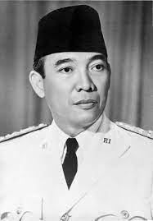
Soekarno
Hoe heet deze persoon?
Met welke gebeurtenis heeft hij/zij te maken?
Wanneer speelde zich dit af?
Welke andere personen hebben met deze g ebeurtenis te maken?
Wat weet jij nog meer van deze persoon?

Slide 3
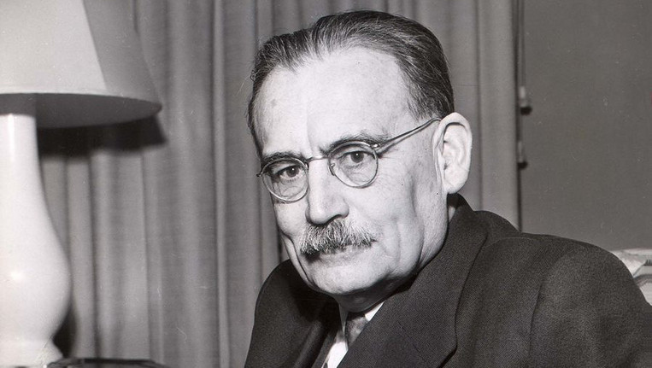
Willem Drees
Hoe heet deze persoon?
Met welke gebeurtenis heeft hij/zij te maken?
Wanneer speelde zich dit af?
Welke andere personen hebben met deze gebeurtenis te maken?
Wat weet jij nog meer van deze persoon?

